Slide 1

Aprendizaje Profundo
Facultad de Ingeniería Universidad de Buenos Aires
Profesores:
Marcos Maillot
Gerardo Vilcamiza

Slide 2

Introducción
Materia de 8 clases teórico-prácticas
Trabajamos con diapositivas y notebooks
Clases dinámicas, la participación y feedback son bien recibidos
Clases:
  10 minutos resumen de la clase anterior y resolución de dudas de los TPs
  3 bloques de 50 minutos de trabajo teórico-práctico
  2 bloques de 10 minutos de descanso
  Ejercicios clase a clase de práctica (sin nota)

Slide 3
Introducción
APROBACIÓN
  Trabajos prácticos offline, con entregas por Google Forms.
    TP1: Envío al término de la clase 2, entrega hasta dos días después de la clase 4 (23 h).
    TP2: Envío al término de la clase 4, entrega hasta dos días después de la clase 6 (23 h).
    TP3: Envío al término de la clase 6, entrega hasta dos días después de la clase 8 (23 h).
Los 3 trabajos tiene el mismo peso, cada uno vale un tercio de la nota final.
MATERIAL DE CLASE
  Los contenidos estarán disponibles en el repositorio.

Slide 4
Introducción
CORREOS DE CONSULTA
  Marcos Maillot: marcos_maillot@yahoo.com.ar
  Gerardo Vilcamiza: gvilcamiza.ext@fi.uba.ar
  Clase: ap_a22@cursoscapse.com

Slide 5
Contenido
Gerardo Vilcamiza
Clase 1: Introducción al Deep Learning. Redes neuronales
Clase 2: Funciones de activación, funciones de costo y algoritmos de optimización
Clase 3: Introducción al framework PyTorch
Clase 4: Regularización, hyperparameter tuning y embeddings
Clase 5: Convolutional Neural Networks (CNNs)
Clase 6: Recurrent Neural Networks (RNNs). Attention Layers
Clase 7: Encoder-Decoder. Autoencoder. Transfer learning
Clase 8: Generative Adversarial Networks (GANs)
Marcos Maillot

Slide 6
Referencias
Bibliografía solo a modo de sugerencia y no será obligatorio el uso de dicho material. La materia es completamente autocontenida.
Goodfellow, I., Bengio, Y., & Courville, A. (2016). Deep Learning. MIT Press. https://www.deeplearningbook.org
Zhang, A., Lipton, Z. C., Li, M., & Smola, A. J. (2022). Dive into Deep Learning. Cambridge University Press. https://d2l.ai
Nielsen, M. A. (2015). Neural Networks and Deep Learning. Determination Press. http://neuralnetworksanddeeplearning.com

Slide 7
Herramientas de trabajo
Lenguaje de programación:
  Python 3.11
  Pip / Conda para instalar paquetes y dependencias
Librerías principales:
  Numpy, Matplotlib, Pandas, Scikit-Learn, Scipy
  Pytorch
Consola interactiva:
  Google Colab
  (Opcional) Jupyter Notebook
Herramientas:
  Github para repositorios

Slide 8
Introducción a Deep Learning
“Deep learning is a form of machine learning that enables computers to learn from experience and understand the world in terms of a hierarchy of concepts. Because the computer gathers knowledge from experience, there is no need for a human computer operator to formally specify all the knowledge that the computer needs.”
Ian Goodfellow
“Deep learning is a subset of machine learning that uses multi-layered neural networks, called deep neural networks, to simulate the complex decision-making power of the
human brain.”
IBM

Slide 9
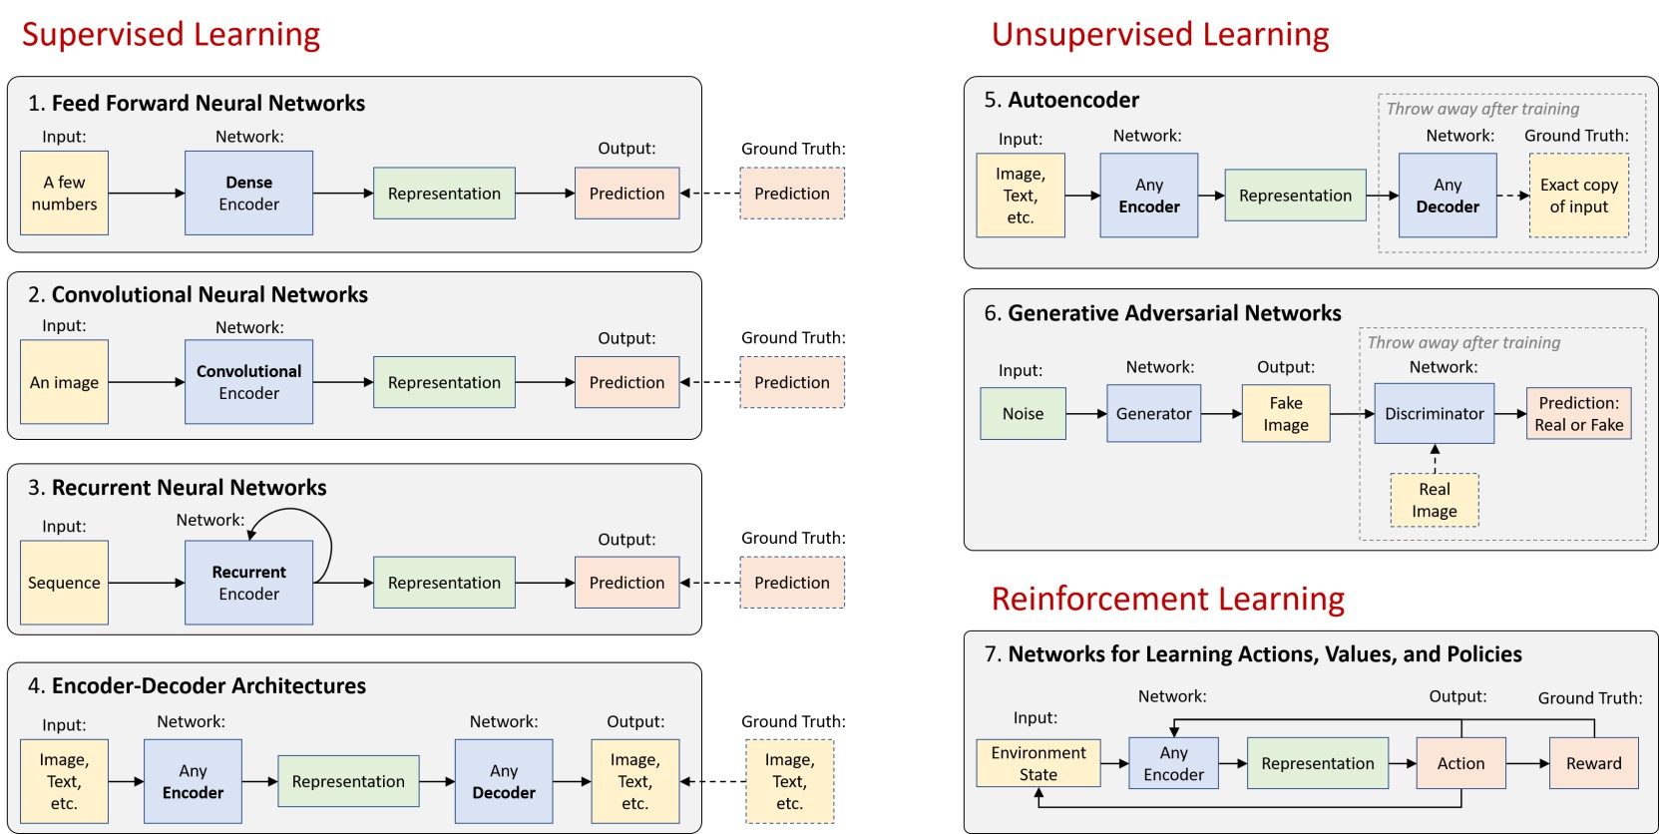
Introducción a Deep Learning

Slide 10
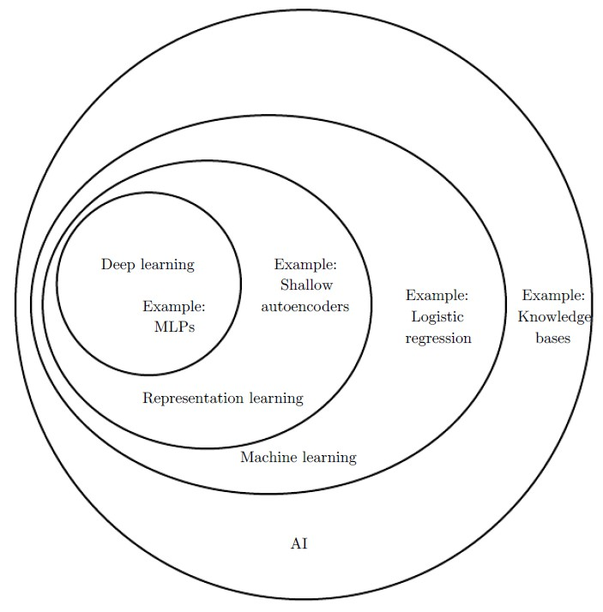
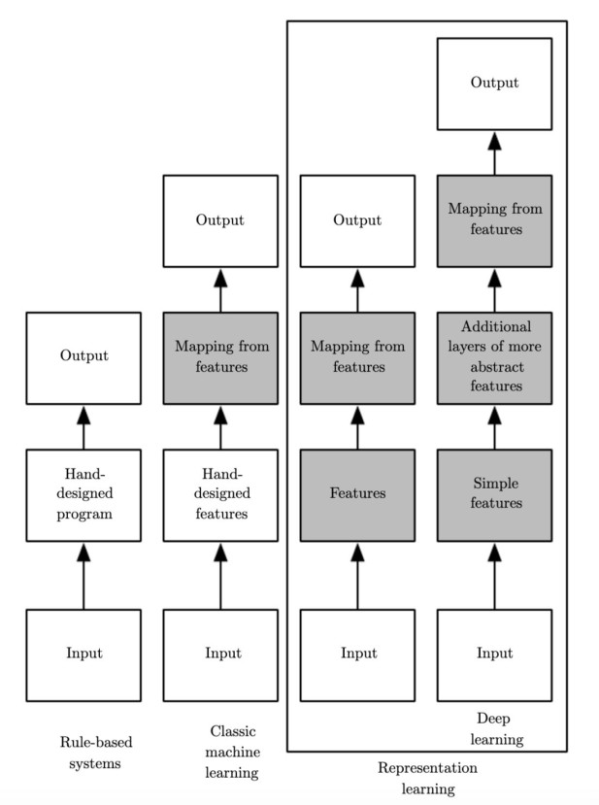
Introducción a Deep Learning
Redes neuronales:
- Aprendizaje
end to end.
- Aprenden Composiciones
- NO LINEALES
Diagrama de Venn de algoritmos
Enfoques de soluciones

Slide 11
Feed-Forward neural network

Slide 12


Feed-Forward neural network
Neurona de entrada
Neurona de salida
w
3
x
b
y
5
1
$$y=wx+b$$
$$y=3\left(5\right)+1=16$$

Slide 13
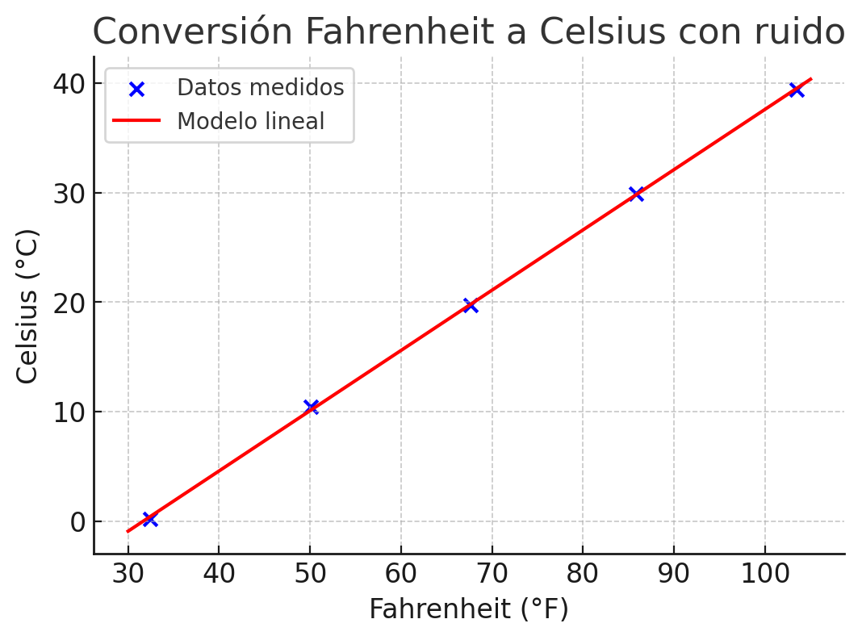


Feed-Forward neural network
Fahrenheit (°F) | Celsius (°C)
32.4 | 0.2
50.1 | 10.4
67.6 | 19.7
85.8 | 29.9
103.5 | 39.4
$$\hat{y}=0.5503x−17.44$$
0.5503
$$y_{r}=0.5556x−17.78$$
x
−17.44
y

Slide 14
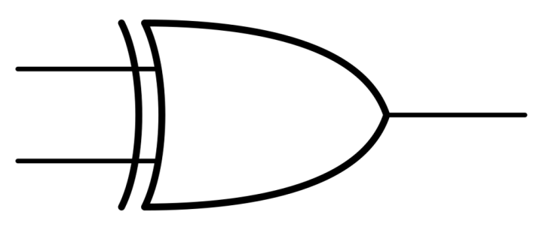
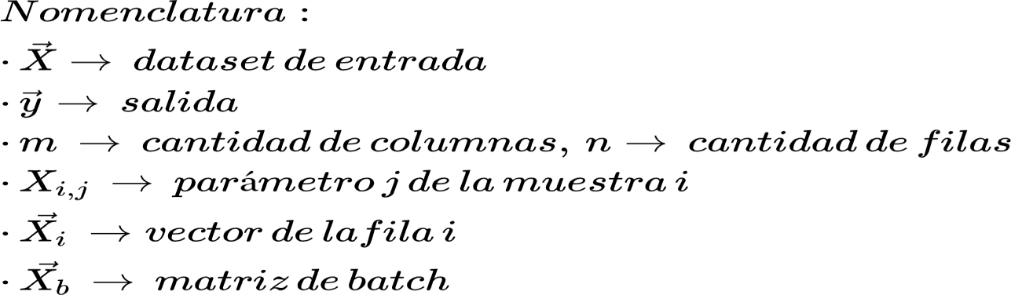
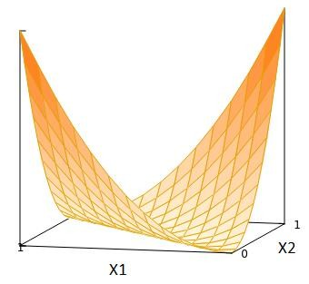





Feed-Forward neural network
¿Por qué necesitamos modelos no lineales?
- Caso simple: Compuerta XOR
X1 | X2 | S
0 | 0 | 0
0 | 1 | 1
1 | 0 | 1
1 | 1 | 0
X_{i}
y
y
B
X1
X_{B}
S
X2
^{X}i , j
X

Slide 15
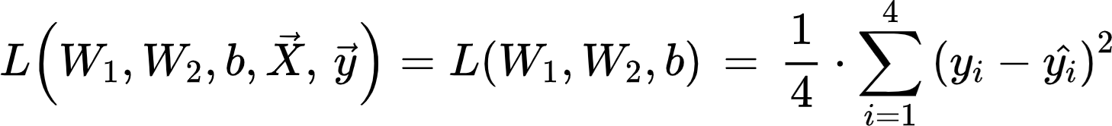
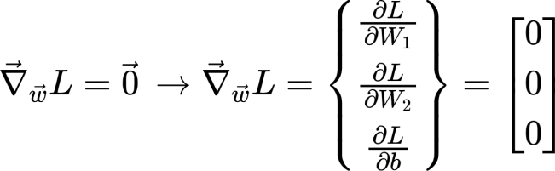
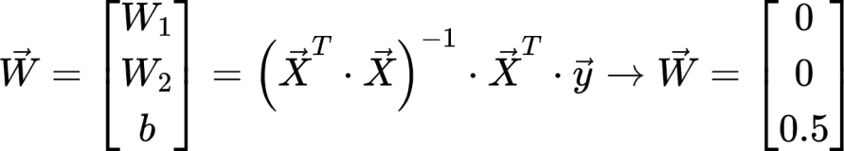
Feed-Forward neural network
Arquitectura: Modelo Lineal
Loss function: Error cuadrático medio
Optimizador: Solución cerrada

Slide 16
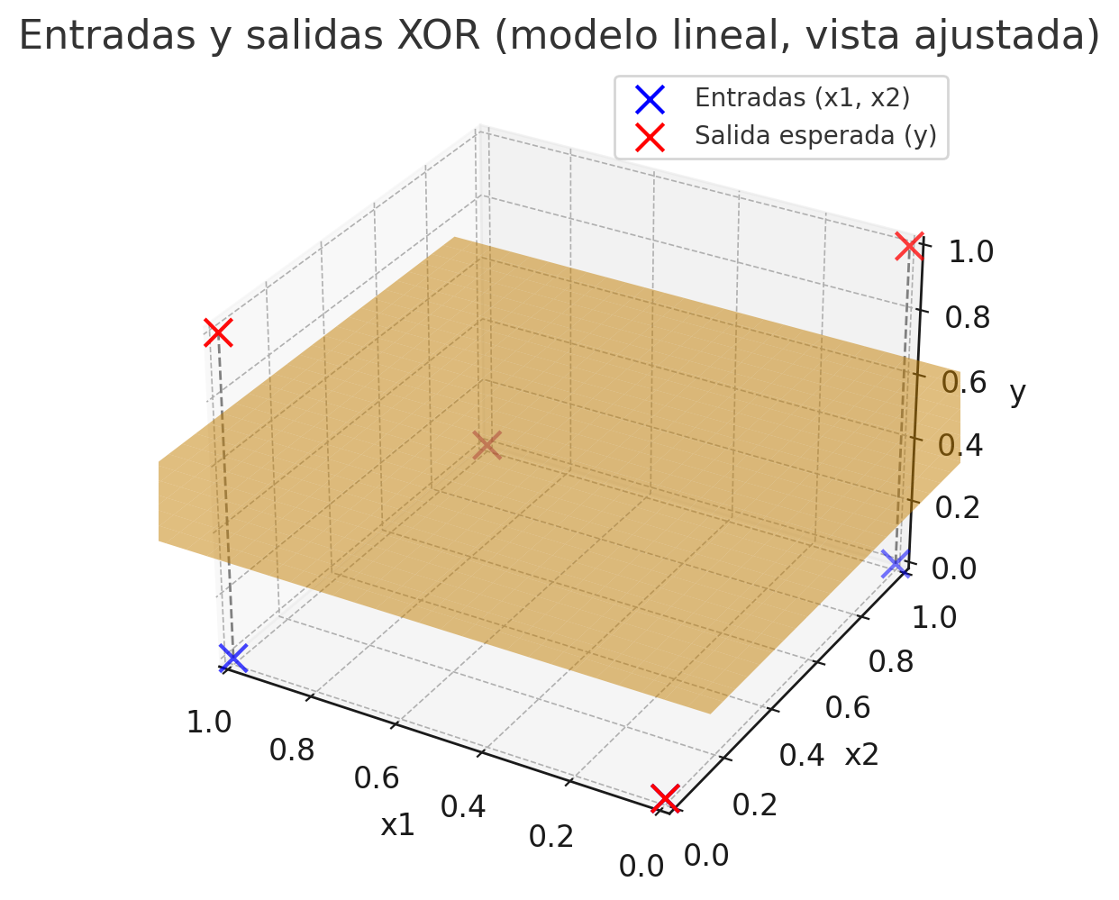
Feed-Forward neural network
Lineal o Constante
No lineal

Slide 17
Feed-Forward neural network
Capa de entrada
Capas ocultas
Capa de salida
5
16
-1
2
2
-24.32
3
2.3
1.5
4
1.1
4.4
-2.7
5
y
-1.3
1
4
2
0.8
-5.2
1
-3.5
4.2
4.7

Slide 18
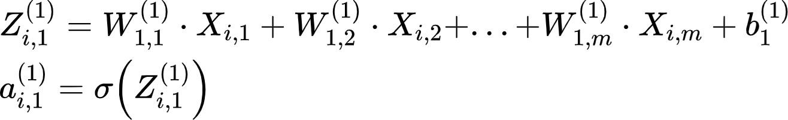
Neurona
Layer 1
^{X}i,1 ^{X}i,2
…
^{X}i,m
(1) _{a} (1)
^{Z}i,1 i,1
Neurona Fila i del dataset ¹
Función de activación:
Sigmoid
ReLU
Tanh
Softmax
Datos elaborados por BCP únicamente para fines del negocio

Slide 19
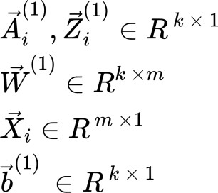

Layer Lineal con función de activación
_{Zi,1}(1) _{ai,1}(1)
^{X}i,1 ^{X}i,2
…
^{X}i,m
_{Zi,2}(1) _{ai,2}(1)
_{Zi,k}(1) _{ai,k}(1)
Layer 1
En formato matricial:

Slide 20





Red neuronal feedforward con p layers
_{Z}(1)
_{A}(1)
_{Z}(p)
_{A}(p)
Output
^{X}i,1 ^{X}i,2
…
^{X}i,m
Loss
(...)
Layer 1
Activación
Layer p
Layer Lineal
Forward
Backpropagation
Resolvemos backpropagation en forma numérica:

Slide 21
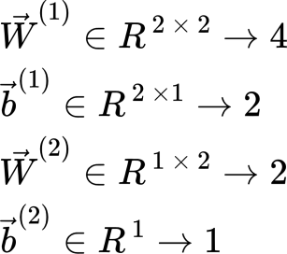
Solución de XOR con red neuronal simple
_{Zi,1}(1) _{ai,1}(1)
^{X}i,1 ^{X}i,2
_{Zi,1}(2) –
MSE
_{Zi,2}(1) _{ai,2}(1)
Layer 2
Layer 1
Arquitectura de 2 layers: 1 layer hidden, 1 layer de salida
2 neuronas en layer 1, función de activación sigmoid
1 neurona layer 2, sin activación
¿Cuántos parámetros entreno?
9 parámetros

Slide 22




Solución de XOR con red neuronal simple
Paso Forward:

Slide 23


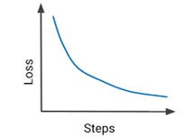

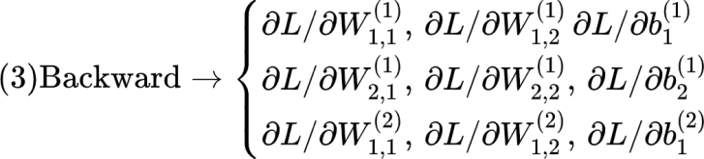
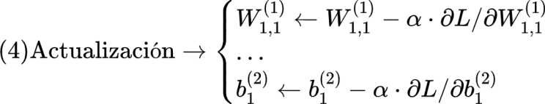


Solución de XOR con red neuronal simple
Debo encontrar W₁⁽¹⁾, b₁⁽¹⁾, W₂⁽¹⁾, b₂⁽¹⁾, W₁⁽²⁾, b₁⁽²⁾. Utilizo SGD:
Loss plot

Slide 24
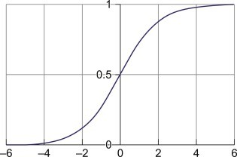

















Solución de XOR con red neuronal simple
Backpropagation:
^{X}i,1
∑
σ
∑
MSE
^{X}i,2
∑
σ
9 derivadas parciales!

Slide 25
EJERCICIO
Completar las 9 derivadas parciales.
Implementar en Python la solución de XOR con la red
neuronal planteada en clase. Utilizar SGD.
Graficar MSE por epoch.

